Slide 1




教育部107年9月

Slide 2

大綱
一、前言
二、方案目標
三、方案說明
四、實施方式
2

Slide 3

關鍵的18歲，
累積下一個人生階段的基礎
大多數工業先進國家，18歲已被視為成熟且獨立的年紀
總統提出，學生18歲畢業後不一定要急忙考大學，可以先去工作、到非政府組織當志工進行體驗等。在經過社會歷練之後重返校園，會更加清楚自己所追求的目標

Slide 4
ㄧ、前言
學習可以分階段完成
高等教育體系，應該以更開放的態度，珍惜這樣的年輕人，並且提供更多的誘因，吸引青年重返校園學習
職場、學習及國際體驗
教育部為落實總統教育政策，透過跨部會合作推動「青年教育與就業儲蓄帳戶方案」，鼓勵高中職應屆畢業生透過職場、學習及國際等體驗，探索並確立人生規劃方向，再決定就學、就業或創業

Slide 5
二、方案目標
協助青年適才適性發展，提供學生職業試探機會，以建立正確之職業價值觀
目標1
培養臺灣傳統技藝及區域產業人才，提升高中職畢業生就業率
目標2
拓展青年國際體驗學習機會及多元生活體驗，提升青年國際競爭力
目標3
儲備青年未來接受高等教育及發展經費，暢通技術人才回流就學管道
目標4

Slide 6



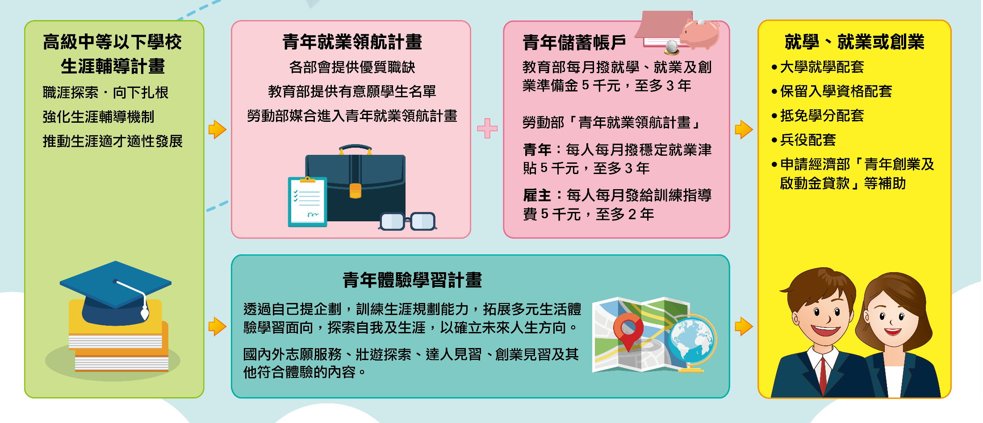

三、方案說明
青年教育與就業儲蓄帳戶方案架構圖

Slide 7







「青年就業領航計畫」申請途徑
1.企業端
目的事業主管
機關主動調查
目的事業
主管機關
審查
優質職缺
勞動部
審查
工作崗位
訓練計畫
勞動部
就業
媒合
企業面試甄選錄用
1-1
審查
通過
個別企業
主動申請
正式
就業
1-2
108年4月前
2.青年端
【意願調查】
107年12月
【線上申請】
108年
2月21日-
3月16日
【初審】
108年
3-4月
學校輔導
、審查及推薦
【複審】
108年
4-5月
教育部受理申請書
、學校持續輔導
108年5月
計畫
審查
推薦
108年6-8月
107學年度
高中職
應屆畢業生

Slide 8


「青年體驗學習計畫」申請途徑
青年端
【意願調查】
107年12月
【線上申請】
108年
2月21日-
3月16日
【初審】
108年
3-4月
學校輔導
、審查及推薦
【複審】
108年
4-5月
教育部青年署受理申請書
、學校持續輔導
108年8月
計畫
開始
執行
108年7月
計畫
審查
通過
107學年度
高中職
應屆畢業生

Slide 9
四、實施方式
1 方案對象
2 培訓種子教師
3 生涯輔導及申請作業
4 審查方式
5 就學配套
7 優質職缺
8 職缺媒合
6 儲蓄帳戶
9 體驗期間進修方式
10 兵役配套
11 青年職場輔導及追蹤

Slide 10

1. 方案對象
高級中等學校
每學年度應屆畢業生
對
象
排
除
產學攜手合作計畫（教育部）
雙軌訓練旗艦計畫（勞動部）
產學訓合作訓練（勞動部）
日間部普通科(高中)
進修部普通科(高中)
綜合高中學術學程
綜合高中專門學程
日間部專業群科(高職)
進修部專業群科(高職)
實用技能學程
建教合作班
非學校型態實驗教育(與學校合作)
非學校型態實驗教育(非與學校合作)
境外學校
矯正學校

Slide 11
2. 培訓種子教師
高中職每校1名種子教師（輔導教師或指定專責教師）
預定107年10月辦理北、中、南、東區共4場次「種子教師培訓營」
任務
協助宣導
本方案
落實學校
輔導功能
調查有意願學生
輔導有意願學生撰寫申請書

Slide 12
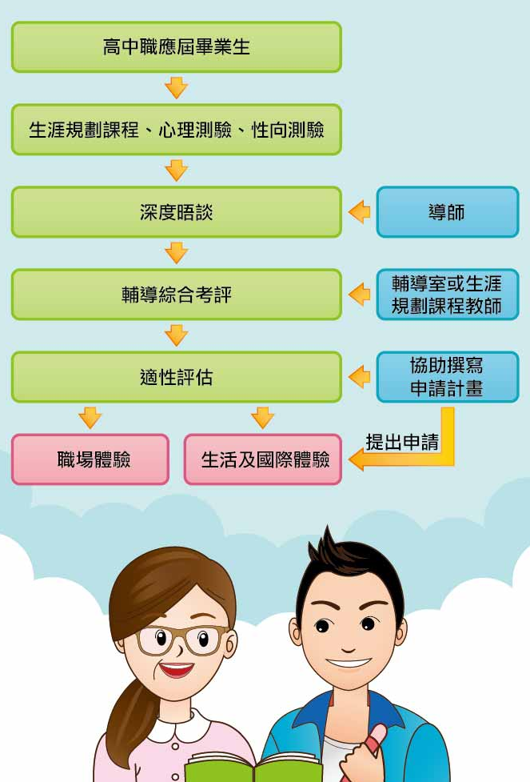
3.高中職輔導及申請作業
輔導及協助學生撰寫申請書
107年12月起學校調查學生意願（同時調查職缺產業類別及希望就業縣市），並對於適合及有意願參與本方案之學生進行性向與生涯專業輔導、晤談等，並協助撰寫申請書
各高中職學生
上網填寫
申請書
學校執行小組
辦理初審作業
108年3月中至4月中學校辦理初審，考量學生申請書及輔導綜合考評予以推薦
108年2月21至3月16日各高中職學生上網填寫申請書
同時參酌身心障礙、經濟狀況、原住民特殊條件
學校持續落實生涯輔導
高中職輔導流程

Slide 13
4. 審查方式
學校初審
教育部複審
職場體驗-青年就業領航計畫
學習及國際體驗-青年體驗學習計畫
108年2月21至3月16日各高中職學生上網填寫申請書，3月中至4月中學校辦理初審，考量學生申請書及輔導綜合考評予以推薦
職場體驗-青年就業領航計畫
108年5月教育部組成審查小組，就整體區域分布、學校類型或課程性質等因素複審學校推薦名單
學習及國際體驗-青年體驗學習計畫
108年7月教育部青年署組成審查小組，複審學校推薦名單

Slide 14

5.就學配套—大學回流教育管道
特
殊
選
才
入學管道：一般大學及技專校院採共同聯合招生
招生方式：免持統測、學測成績，著重2年以上職場、學習及國際體驗資歷
入學管道：由校系採分組招生
招生方式：第1階段參考原畢業年度轉化後之統測或學測成績，採3倍率篩選。第2階段持2年以上職場、學習及國際體驗資歷，參與指定項目甄試（如書審、面試、實作測驗等），學校可自訂加分項目
入學管道：返校擬變更原畢業年度錄取學系，學校參考2年以上職場、學習及國際體驗資歷申請轉系
申請資格：已考取大學辦理保留入學資格，或休學者
甄
選
入
學
個
人
申
請
個人申請
彈
性
選
系

Slide 15
5. 就學配套—辦理時程
★ 至少完成2年的體驗學習
甄選入學
個人申請
特殊選才
彈性選系
一般大學及技專校院聯招
109.2 調查就學意願
109.3-7 學校提供對應科系名額
109.11 招生名額核定簡章公告
109.12 報名
110.1 辦理聯招完畢、放榜
技專校院甄選入學
109.2 調查就學意願
109.3-7 學校提供對應科系名額
109.12 招生名額核定簡章公告
110.4 報名
110.7 放榜
一般大學個人申請
109.2 調查就學意願與學系
109.3-7 學校提供對應科系名額
109.11 招生名額核定簡章公告
110.3 報名
110.5 放榜
    109.2 調查就學意願
    110.4 學校確認轉系申請時程
    與程序
    110.9 向原錄取學校申請轉系
以107學年度參加職場體驗、學習及國際體驗滿2年為例

Slide 16

6. 儲蓄帳戶—準備金及就業津貼
青年儲蓄帳戶
就學、就業及創業準備金
=
教育部每月補助就學、就業及創業準備金5,000元，至多3年累存18萬元（於受僱後，每二星期填報體驗學習雙週誌）
參與「青年就業領航計畫」將設青年儲蓄帳戶（2年計畫領24萬元、3年計畫領36萬元）
+
穩定就業津貼
勞動部每月補助穩定就業津貼5,000元，至多3年領取18萬元（自就業保險日起，每滿30日為1個月發給）

Slide 17


6. 儲蓄帳戶—設總戶及分戶
設戶方式
網路平臺
教育部、勞動部分設總戶，其下各設青年分戶，以利查詢二機關實際撥付情形
教育部方案填報系統，提供青年查詢儲蓄金情形
儲蓄戶撥款方式
為利申請、稽核作業，每3個月轉帳撥入1次，每年於1、4、7、10月將分戶轉帳名單，會同勞動部，以電子方式一次彙交臺灣銀行辦理撥款手續

Slide 18
7. 優質職缺—界定盤點
優質職缺界定
符合具發展性、技術性、安全性、優於最低工資水準、優良的勞動條件（含須具備勞健保） ；其中安全性與優良的勞動條件為必要條件
優質職缺盤點
由勞動部彙整各目的事業主管機關（內政部、經濟部、交通部、農委會、衛福部、環保署、文化部、科技部、金管會、原民會、客委會等相關部會）所審查通過之優質職缺

Slide 19

7. 優質職缺—產業類別
產業類別
產業特性
傳統技藝、農業、文創、工業、商業
「五加二」產業創新（亞洲•矽谷、智慧機械、綠能科技、生技醫藥、國防航太、新農業及循環經濟）等產業
具技術性及發展性
國家產業政策發展需要
文化技藝傳承或區域
產業聚群特色
符合北、中、南、東 區域發展衡平性

Slide 20

8. 職缺媒合
108年3月公布職缺類別
108年4-5月適時分批公布優質職缺名額、職稱、工作內容及薪資
職缺公告
媒合時間
勞動部於108年8月31日前完成就業媒合
職缺媒合在地化
辦理分區就業博覽會、單一或聯合企業媒合、專人就業媒合服務
媒合方式
1年限1次（不可歸責於青年之事由者，不在此限）
每次職場轉銜時間不能超過2個月
職場轉銜

Slide 21
9. 體驗期間進修方式
修讀推廣學分課程
於執行計畫第2年起
為鼓勵青年在職場、學習及國際體驗期間持續探索及提升知能，青年可於徵得雇主同意後，利用夜間、假日或非工作時間修讀未具正式學籍之進修推廣學分課程、技能（證照）課程或在職訓練等
青年可於徵得雇主同意後就讀大學進修學制或參加「大學進修部四年制學士班彈性試辦方案」

Slide 22
10. 兵役配套—暫緩徵兵處理
未出國者：參與本方案役齡青年，可專案延期徵集至計畫結束或計畫中止
出國者：參加教育部青年體驗學習計畫，經審查通過之企劃出國者，准許出境
內政部修法
青年就業領航計畫（職場體驗）
青年體驗學習計畫（學習及國際體驗）
適用範圍

Slide 23
11. 青年職場輔導及追蹤
外聘學者專家
輔導團
教育部與勞動部共同組成
輔導追蹤方式
後續
輔導
教育學習輔導
教育部
工作職場輔導
勞動部
線上諮商輔導
預約諮商輔導
實地訪問
個案輔導
轉介輔導

Slide 24
11. 青年職場輔導及追蹤
教育部-教育學習輔導
勞動部-工作職場輔導
生涯探索
學習輔導
科系認識
就學配套
職場安全
勞資關係
轉職就業輔導
工作崗位訓練內容

Slide 26
簡報結束
敬請指教

